Slide 1




Đề tài: Thơ “Chiếc cầu mới”
Độ tuổi: 4 - 5 tuổi

Slide 2
Ổn định, giới thiệu

Slide 3
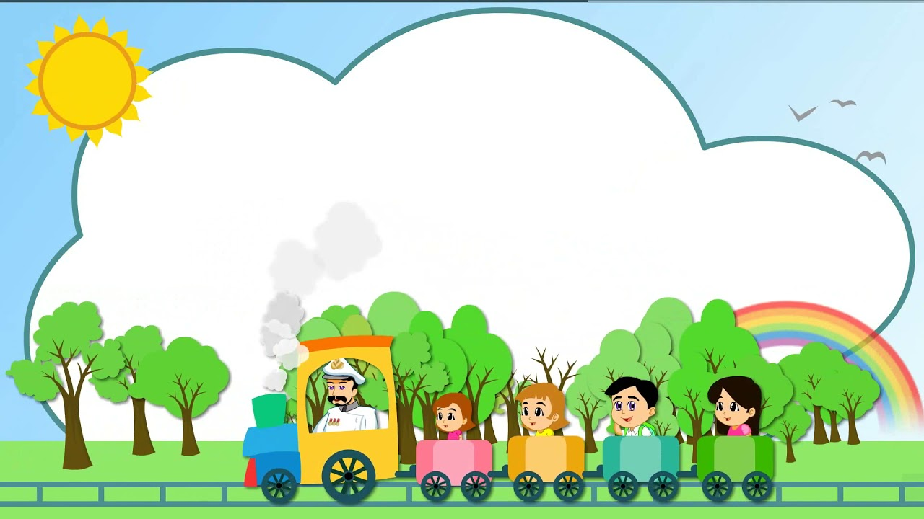
Hoạt động 1: Cô đọc thơ

Slide 4

Hoạt động 2: Đµm tho¹i
- Cô vừa đọc các con nghe bài thơ gì?
- Bài thơ của tác giả nào?
- Trong bài thơ, chiếc cầu mới được bắc ở đâu vậy các con?
- Khi chiếc cầu mới được dựng lên, ai là người được đi qua cầu hằng ngày?
- Các con nghe thấy những âm thanh nào khi tàu xe chạy qua cầu?
- Mọi người cảm thấy thế nào khi nhìn thấy chiếc cầu mới?
- Theo các con, nhờ ai mà chiếc cầu đẹp và chắc chắn được dựng lên?

Slide 5

Bài Thơ:
CHIẾC CẦU MỚI
Thái Hoàng Linh

Slide 6

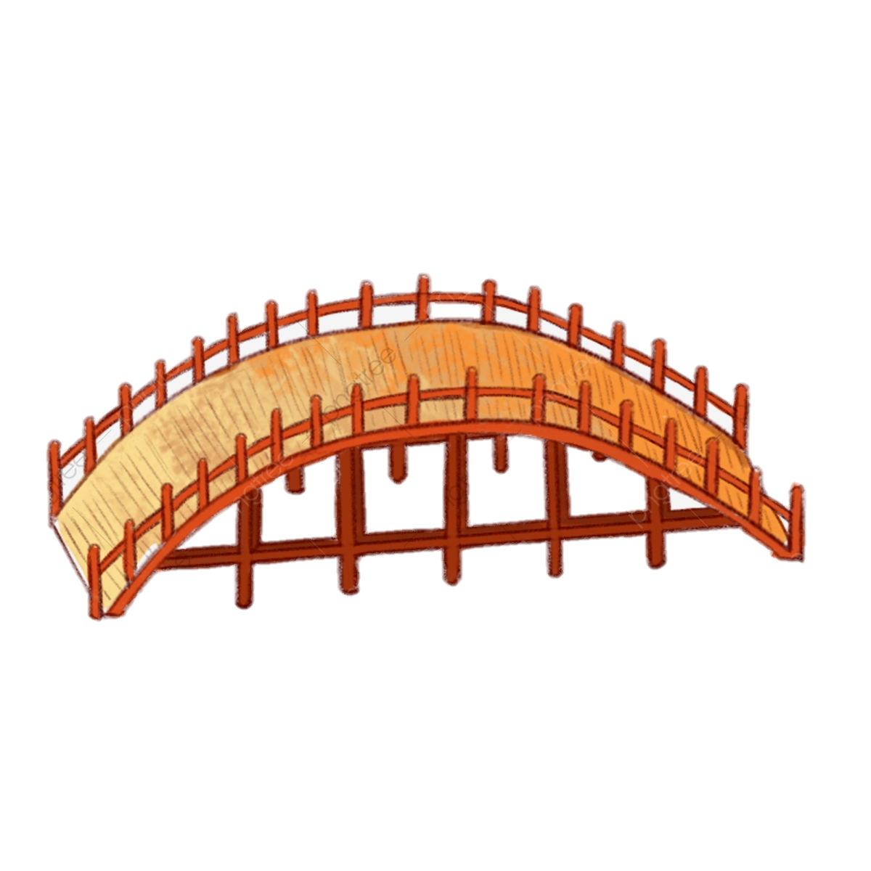
Chiếc cầu mới được xây dựng ở đâu?

Slide 7
Trên dòng sông trắng
Cầu mới dựng lên

Slide 8


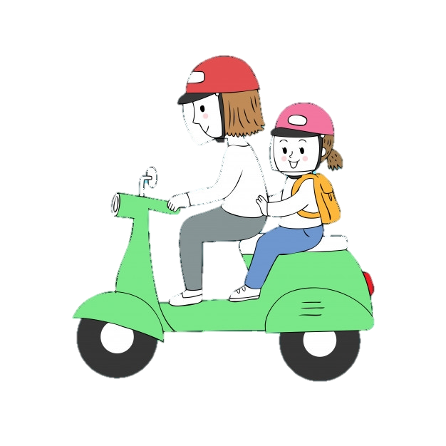


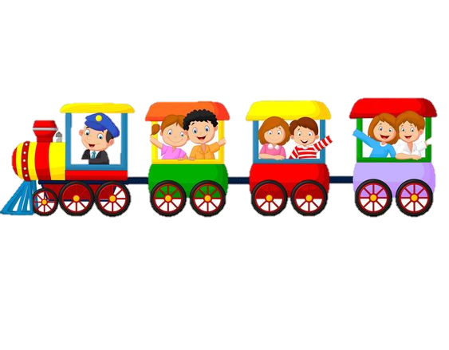





Nhân dân đi bên
Tàu xe chạy giữa

Slide 9

Tu tu xe lửa
Xình xịch qua cầu
Khách ngồi trên tàu
Đoàn người đi bộ

Slide 10

Cùng cười hớn hở
Nhìn chiếc cầu dài

Slide 11

Khi nhìn chiếc cầu dài mọi người đã khen ngợi ai?

Slide 12

Tấm tắc khen tài
Công nhân xây dựng

Slide 13
Hoạt động 3:
Cháu đọc thơ

Slide 14

CẢ LỚP ĐỌC THƠ

Slide 15

CÁC TỔ CÙNG ĐỌC THƠ NÀO

Slide 16

CÁC NHÓM CÙNG ĐỌC THƠ NÀO

Slide 17

Bé đọc thơ

Slide 18

Xin cảm ơn các cô!
Hát bài
“Chiếc cầu mới bắc qua sông”

Slide 19

XIN KÍNH CHÚC CÁC CÔ VÀ CÁC CON MẠNH KHỎE, HẠNH PHÚC!
Notes:
- Chương trình “Bé yêu thơ” đến đây xin được kết thúc, xin chào và hẹn gặp lại.

